Slide 1
NOMBRE
DE LA
INSTITUCIÓN

Slide 2
PRINCIPALES FUNCIONES DE FODIGUA
De conformidad con las normas que regulan su funcionamiento, las principales funciones de FODIGUA son:
Es la única institución pública que se encarga de atender a población meramente indígena en todo el territorio nacional, principalmente en las áreas rurales vulnerables del país.
Dotar a la población indígena del área rural en situación de pobreza y pobreza extrema de los insumos necesarios para su desarrollo social, cultural, económico, educativo, personal, político, ambiental, comunitario; de manera integral para el beneficio de la población en general.
Elevar la calidad de vida de la población indígena beneficiada, siempre guardando los lineamientos de la cosmovisión maya, el cual es uno de los principios fundamentales dentro del cual el FODIGUA se basa y ejecuta su mandato institucional.

Slide 3
PRINCIPALES OBJETIVOS DE FODIGUA
Para el cumplimiento de sus funciones y satisfacer las necesidades de la población, FODIGUA debe cumplir con los siguientes objetivos:
El principal que es promover y generar procesos individuales y colectivos que aporten al desarrollo cultural, político, social, ambiental y económico de los Pueblos Maya, Garífuna y Xinka.
Formular y ejecutar proyectos que apoyen iniciativas que faciliten y/o coadyuven procesos productivos para la generación de recursos económicos, mismas que mejoran la calidad de vida de los pueblos indígenas, respetando y preservando las tradiciones y prácticas en apego a su cultura.
Fortalecer y/o crear capacidades que fomenten actividades productivas en las comunidades indígenas.
Coadyuvar a mejorar la calidad de vida y el desarrollo de familias indígenas de escasos recursos.
Contribuir en la conservación de recursos naturales y/o zonas designadas para el ecoturismo.

Slide 4
1
PARTE GENERAL
EJECUCIÓN PRESUPUESTARIA

Slide 5
CIFRAS GENERALES DEL PRESUPUESTO AL TERCER CUATRIMESTRE 2023
Presupuesto vigente total:
Presupuesto ejecutado (utilizado):
Saldo:
Q. 38,353,000.00
Q. 37,828,929.34
Q. 524,070.66

Slide 6
CIFRAS GENERALES DEL PRESUPUESTO AL TERCER CUATRIMESTRE 2023
Porcentaje de ejecución:
98.63%

Slide 7
¿EN QUÉ UTILIZA EL DINERO FODIGUA?
El dinero se utiliza en la adquisición de diferentes bienes o servicios y en transferencias que son necesarias para cumplir con las finalidades de la institución.
Para mostrar de forma ordenada a la población en qué se utiliza el dinero, el gasto del sector público se muestra por grupos de gasto.
El gasto se divide
en 5 grupos

Slide 8
EJECUCIÓN PRESUPUESTARIA POR GRUPO DE GASTO AL TERCER CUATRIMESTRE 2023
* Cifras en millones de Quetzales

Slide 9
¿CUÁL ES LA IMPORTANCIA DEL PAGO DE SERVIDORES PÚBLICOS?
El dinero utilizado en el pago de servidores públicos (grupo 0), aunque se clasifica como un gasto de funcionamiento, en realidad, constituye el medio para prestar servicios o entregar bienes a la población beneficiaria, y con ello, satisfacer las necesidades sociales; a través de la contratación de personal operativo y administrativo, dentro de los que cuentan con 38 bajo el renglón 011, 48 bajo el renglón 021 y 35 bajo el renglón 029, quienes brindan los servicios de procesos administrativos financieros para adquisición de bienes y servicios para la población a beneficiar, operatividad para los procesos de entrega de insumos y atención a la población.
Durante el periodo reportado, FODIGUA atendió y dio cobertura a 50,783 guatemaltecos

Slide 10
PAGO DE SALARIOS A SERVIDORES PÚBLICOS A LA FECHA
Presupuesto vigente total para el pago de servidores públicos
Q. 12,482,403.00
Presupuesto utilizado al tercer cuatrimestre 2023 para el pago de servidores públicos
Q. 12,147,276.61
Saldo para el pago de servidores públicos
Q. 335,126.39
Este rubro constituye el 32.55% del total del presupuesto de FODIGUA

Slide 11
¿EN QUÉ INVIERTE FODIGUA?
La inversión se divide principalmente en reparación, mantenimiento, y ampliación de construcciones y adquisición de equipo tecnológico e insumos para el mejoramiento de la calidad de vida de las personas
FODIGUA invierte en la adquisición de inmuebles, construcciones, equipo, licencias y programas para computadoras, entre otros, que sirven para producir bienes y servicios para la población.
Asimismo, invierte en reparaciones, mantenimiento y ampliaciones de construcciones y en mejoras a los equipos.
Durante el periodo reportado destaca la adquisición de equipo doméstico, mejoramiento de techo mínimo y mejoramiento de la infraestructura vial.

Slide 12
¿MONTO UTILIZADO DE INVERSIÓN A LA FECHA?
Presupuesto vigente total para la inversión
Q. 19,721,384.00
Presupuesto utilizado al tercer cuatrimestre 2023 para la inversión
Q. 19,664,268.16
Saldo para la inversión
Q. 57,115.84
Este rubro constituye el 51.42% del total del presupuesto de FODIGUA

Slide 13
¿QUÉ FINALIDADES ATIENDE FODIGUA
Los recursos públicos se utilizan con fines específicos para el cumplimiento de los objetivos sociales y económicos del Estado que impactan directamente en la población.
Cada entidad atiende y prioriza las finalidades que le corresponden de conformidad con la ley. En el caso de FODIGUA, destina su presupuesto a la atención de población indígena del área rural que se encuentra en situación vulnerable.
La principal finalidad que se atiende es __________ con un 51.42% del presupuesto total de FODIGUA.

Slide 14
EJECUCIÓN PRESUPUESTARIA POR FINALIDAD AL TERCER CUATRIMESTRE 2023
* Cifras en millones de Quetzales

Slide 15
2
PARTE ESPECÍFICA
PRINCIPALES AVANCES Y RESULTADOS

Slide 16
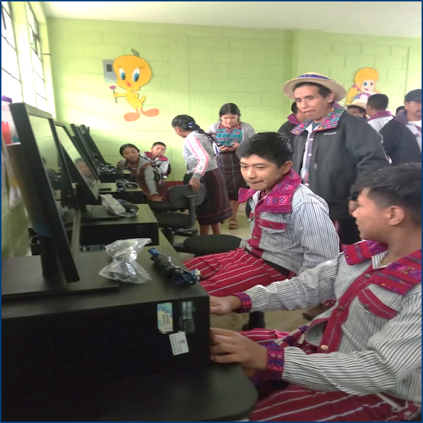
PRINCIPALES AVANCES Y RESULTADOS
30 establecimientos educativos del nivel primario, básico y diversificado dotado de mobiliario y equipo de cómputo
Aspectos presupuestarios
Presupuesto vigente: Q. 8,208,270.00
Presupuesto ejecutado (utilizado): Q. 5,880,060.00
Fuente de financiamiento: 21
Aspectos de planificación estatal
Meta: 30 entidades
Ubicación geográfica: Caserío Nueva Reforma, Aldea Santo Domingo Xeen, municipio de San Sebastián Coatán
Fuente: FODIGUA, Dirección de Desarrollo Maya, Garífuna y Xinka, Dotación de recursos tecnológicos educativos para el establecimiento Instituto Nacional de Educación Básica de Caserío Nueva Reforma, Aldea Santo Domingo Xeen, municipio de San Sebastián Coatán, departamento de Huehuetenango, 10/09/2023.

Slide 17
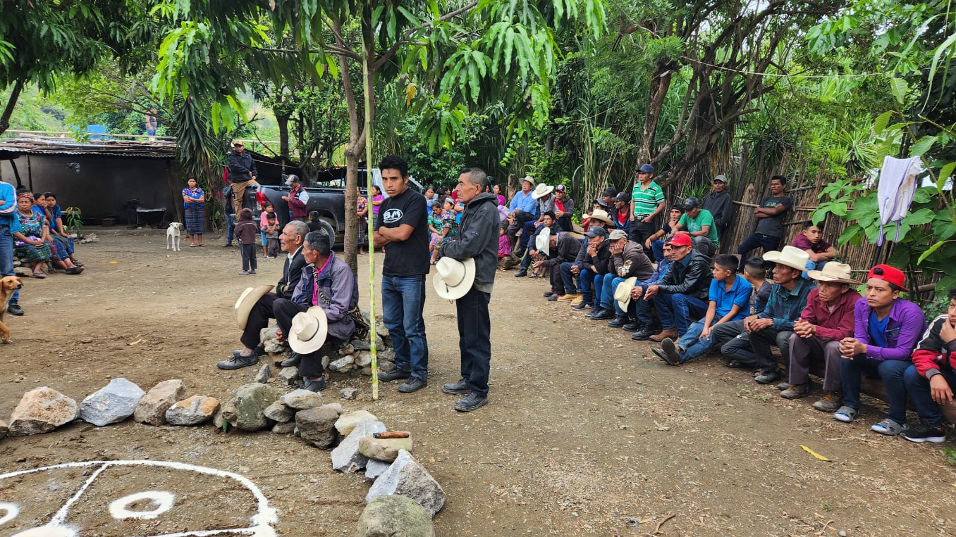
PRINCIPALES AVANCES Y RESULTADOS
1 comunidad atendida, la cual fue afectada por la hidroeléctrica Chixoy.
Aspectos presupuestarios
Presupuesto vigente: Q. 29,620.00
Presupuesto ejecutado (utilizado): Q. 29,617.00
Fuente de financiamiento: 21
Aspectos de planificación estatal
Meta: 60 personas
Ubicación geográfica: Quiché
Imagen
Fuente FODIGUA, Dirección de Desarrollo Maya, Garífuna y Xinka, Chixoy, Quiché. 3/11/2023

Slide 18
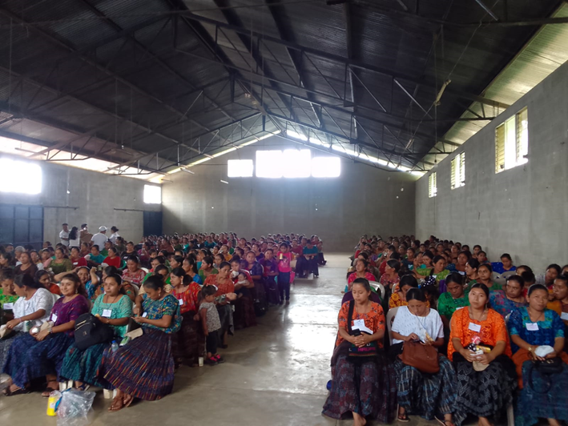
PRINCIPALES AVANCES Y RESULTADOS
3,550 mujeres atendidas con capacitaciones y dotación de insumos para su desarrollo económico.
Aspectos presupuestarios
Presupuesto vigente: Q. 1,352,839.00
Presupuesto ejecutado (utilizado): Q. 27,673.21
Fuente de financiamiento: 21
Aspectos de planificación estatal
Meta: 1, 550 personas
Ubicación geográfica: Aldea Tanchí, San Pedro Carchá. Alta Verapaz
Imagen
Fuente: FODIGUA, Unidad de la Mujer, Mujeres beneficiadas con capacitación y dotación en la Aldea Tanchí, San Pedro Carchá. Alta Verapaz, septiembre/2023

Slide 19
3
CONSOLIDADO DE LOGROS INSTITUCIONALES

Slide 20
CONSOLIDADO DE LOGROS INSTITUCIONALES
Logros institucionales
1. 72,937 familias de 252 municipios beneficiadas con bolsas de alimentos
2. 53,340 agricultores capacitados para mejorar su productividad agrícola
3. 36,670 mujeres capacitadas en técnicas de transformación de productos agrícolas y buenas prácticas del hogar
4. 4,869 huertos familiares establecidos en los municipios: San Mateo Ixtatán, Concepción Tutuapa, Chajul, Comitancillo.

Slide 21
4
CONCLUSIONES

Slide 22
¿QUÉ TENDENCIA MUESTRA EL USO DE LOS
RECURSOS PÚBLICOS?
Los datos obtenidos durante el periodo reportado permiten establecer que la ejecución del presupuesto se caracterizó principalmente por la transformación en los mecanismos de respuesta estatales para las necesidades de la población indígena y lograr una mejora sustancial en los indicadores de la gestión pública.
Se espera que los procesos en las instituciones del Estado permitan atender y resolver oportunamente las gestiones requeridas por la población.

Slide 23
¿QUÉ RESULTADOS SE OBTUVIERON EN EL MARCO DE LA PGG?
La Política General de Gobierno (PGG) es el plan de acción del Gobierno de Guatemala, en donde se plasman los objetivos estratégicos y los lineamientos de las políticas públicas.
FODIGUA, durante el cuatrimestre reportado colaboró con el cumplimiento de la PGG mediante la capacitación para empoderar a hombres, mujeres y jóvenes sobre los derechos de los pueblos indígenas, con análisis crítico y mecanismos de diálogo e incidencia política con el estado y en armonía con la naturaleza, se ejecutaron acciones y estrategias para el desarrollo socio económico de las comunidades de los pueblos indígenas.
Se contribuyó con los pilares Economía, competitividad prosperidad y desarrollo social.

Slide 24
¿QUÉ MEDIDAS DE TRANSPARENCIA SE HAN APLICADO?
Para garantizar el uso adecuado del dinero público y el avance en el cumplimiento de los objetivos de Estado, FODIGUA ha adoptado como medidas de transparencia: el pilar de Estado responsable, transparente y efectivo, con el fin de implementar mejoras en el servicio civil, la meritocracia, la transparencia, el control y la rendición de cuentas; todos, elementos importantes para combatir la corrupción. Se creará un Estado facilitador del desarrollo por medio de una administración efectiva de las instituciones públicas.
Se tiene previsto aplicar nuevas medidas de transparencia como impulsar el sistema nacional de planificación y desarrollo, estimular la participación ciudadana en la política partidaria.

